Slide 1


PHÒNG GIÁO DỤC VÀ ĐÀO TẠO QUẬN LONG BIÊN
TRƯỜNG MẦM NON HOA SỮA
GIÁO ÁN PHÁT TRIỂN NGÔN NGỮ
Đề tài: Truyện “ Bé Mai ở nhà ”
Giáo viên : Nguyễn Hương Sen
Lứa tuổi : Nhà trẻ D1 ( 24 – 36 tháng)

Slide 2


Cô và hát : Lời chào buổi sáng

Slide 3

Kể chuyện “ Bé Mai ở nhà ”

Slide 4
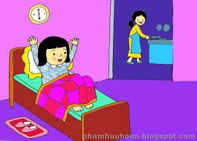
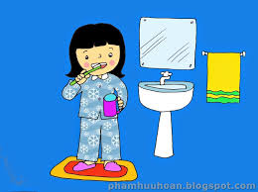
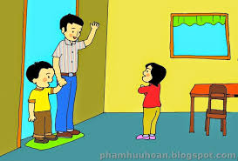
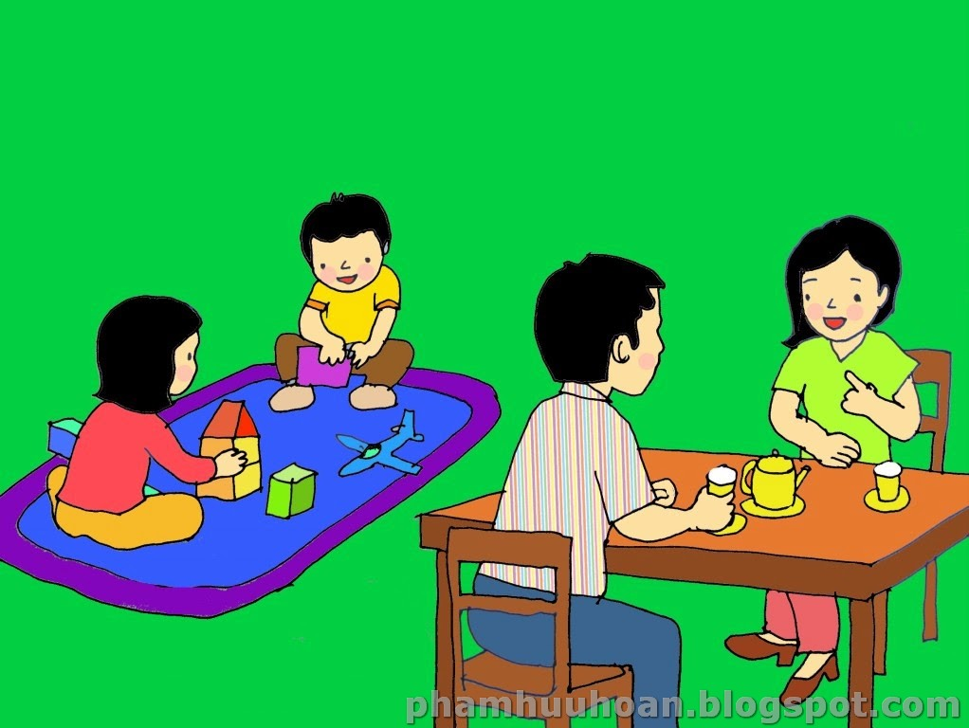
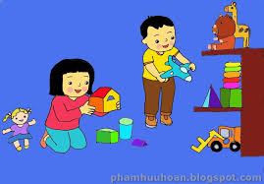

Slide 5
Đàm thoại, trích dẫn
+ Cô kể chuyện gì?
+ Trong chuyeenjc óc những nhân vật nào?
+ Buổi sáng ngủ dậy Mai gọi mẹ như nào?
+ Bé Mai ngủ dậy nhanh nhẹn làm gì?
+ Có ai đến nhà Mai chơi?
+ Bé Mai có chào Bác An không?
+ Bé Mai và em bé chơi với nhau như thê nào?
+ Chơi xong 2 chị em làm gì?

Slide 6
Kết thúc

